Slide 1
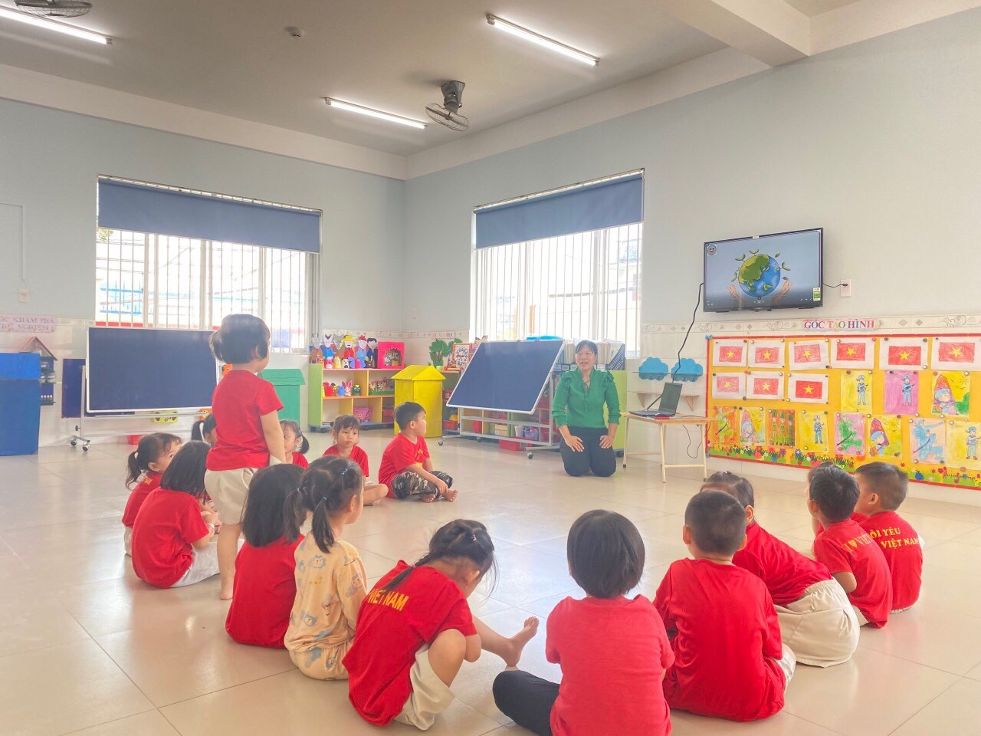
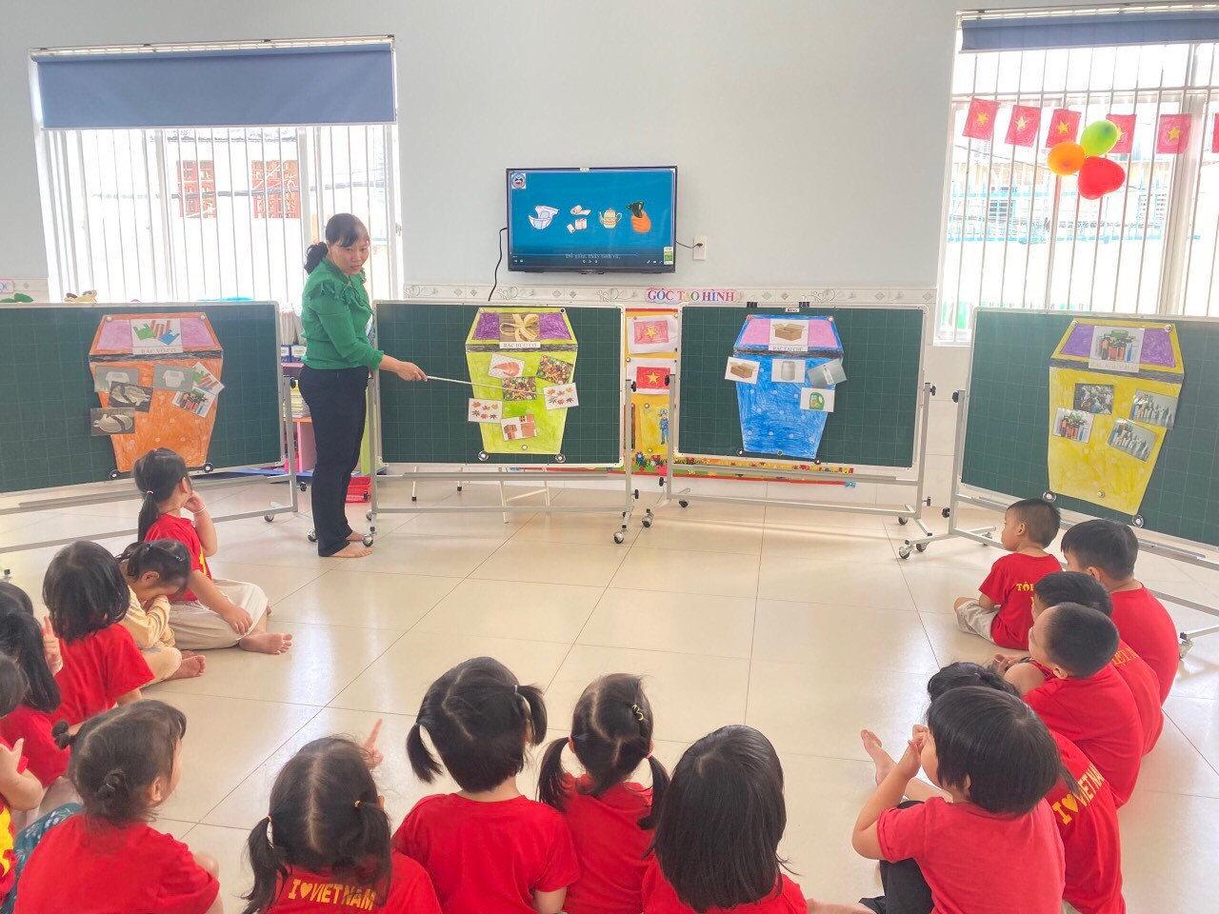
HĐ Phân loại rác – chồi 2

Slide 2
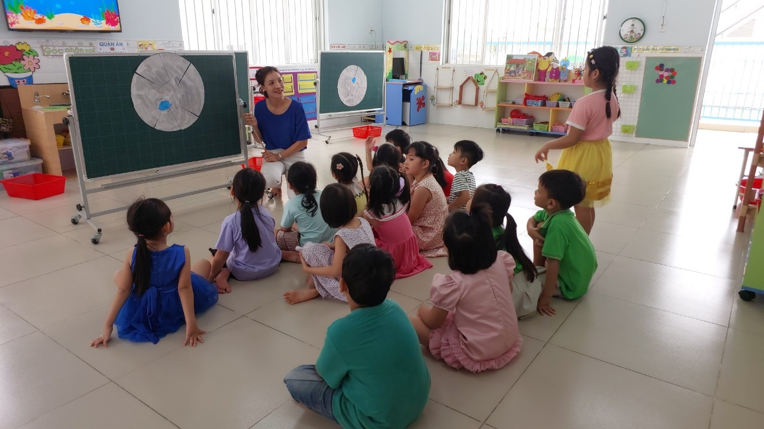
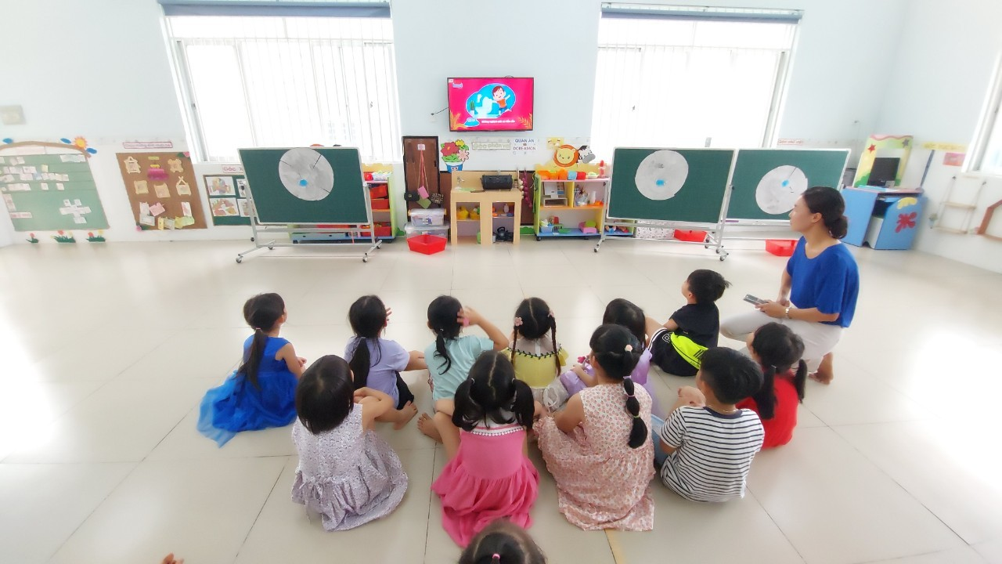
HĐ Tiết kiệm nước – lá 2

Slide 3
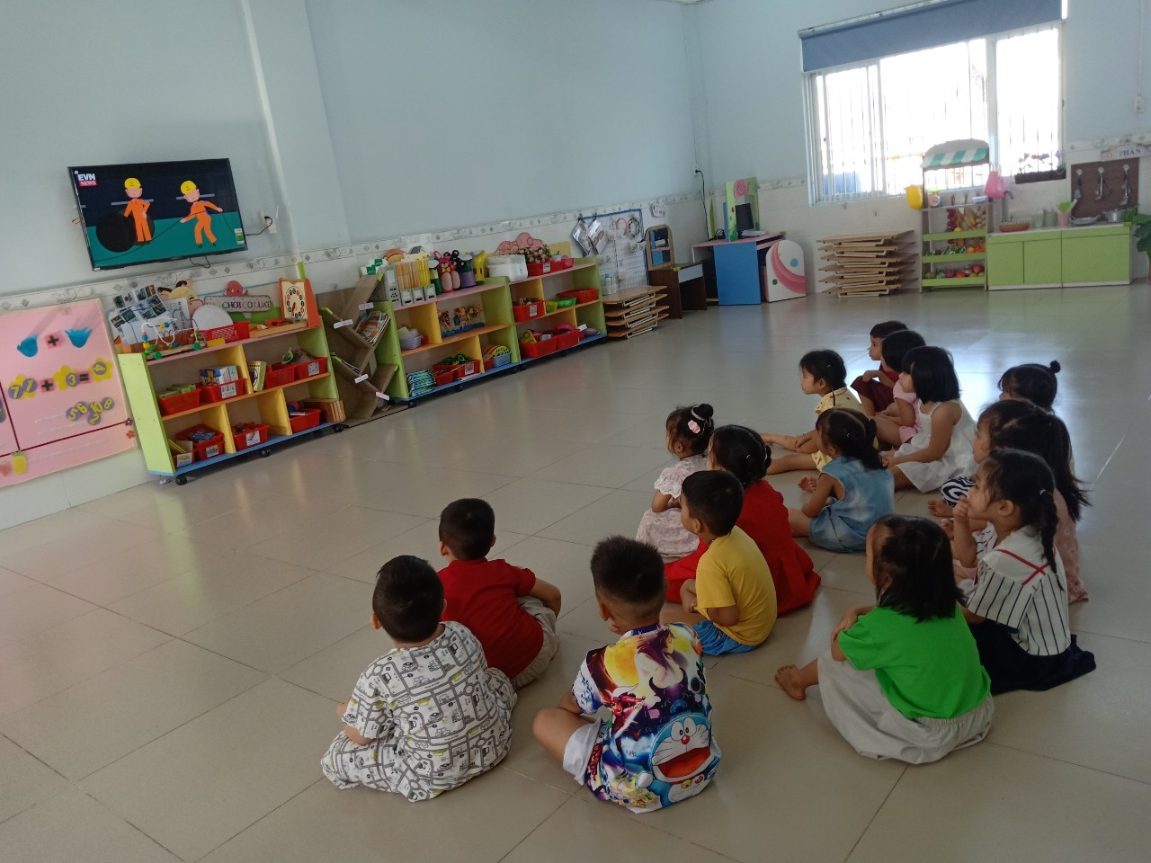
HĐ Tiết kiệm điện năng – chồi 1

Slide 4
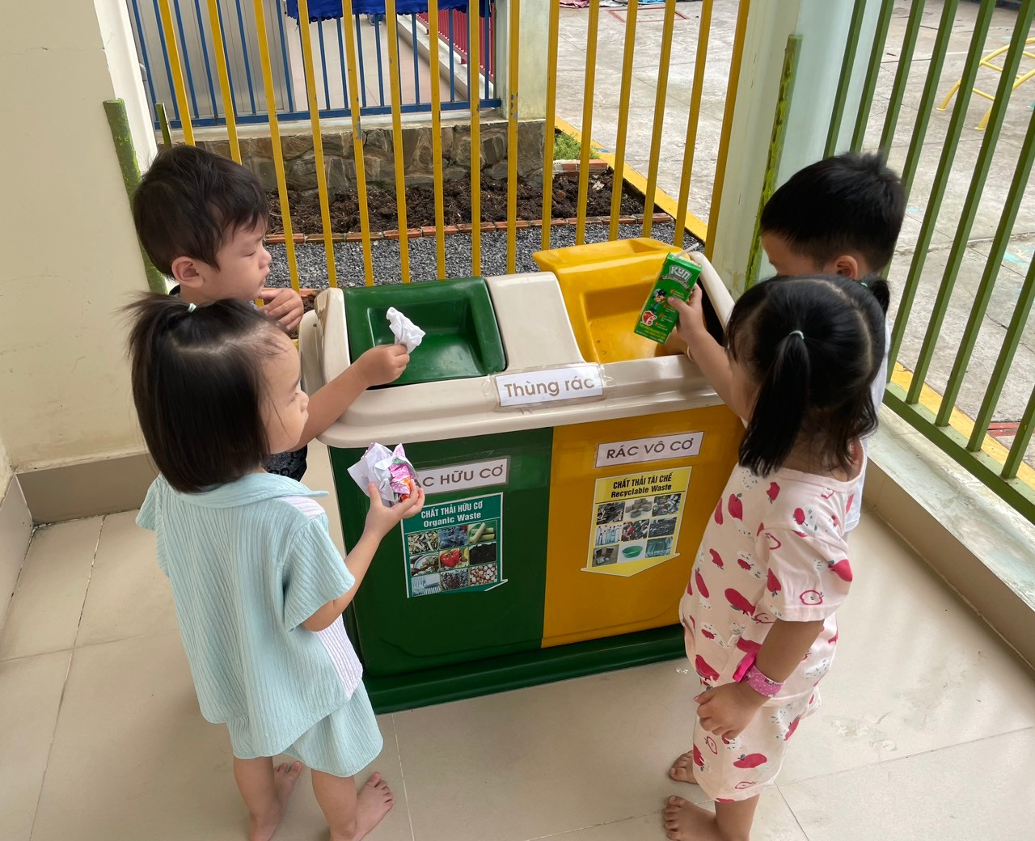
HĐ phân loại rác – mầm 1

Slide 5
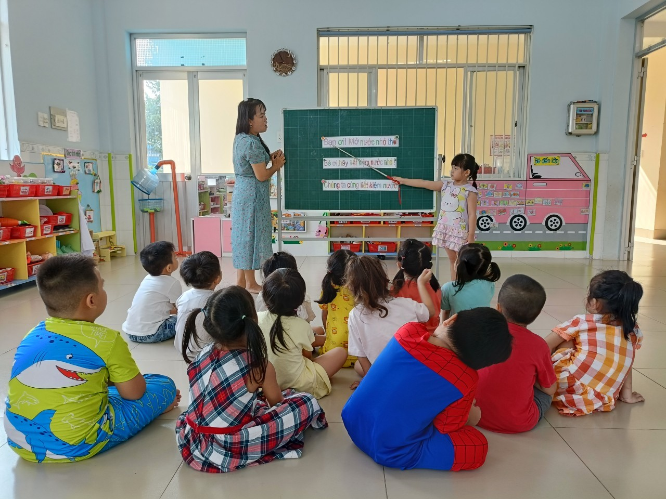
HĐ tiết kiệm nước – mầm 1

Slide 6
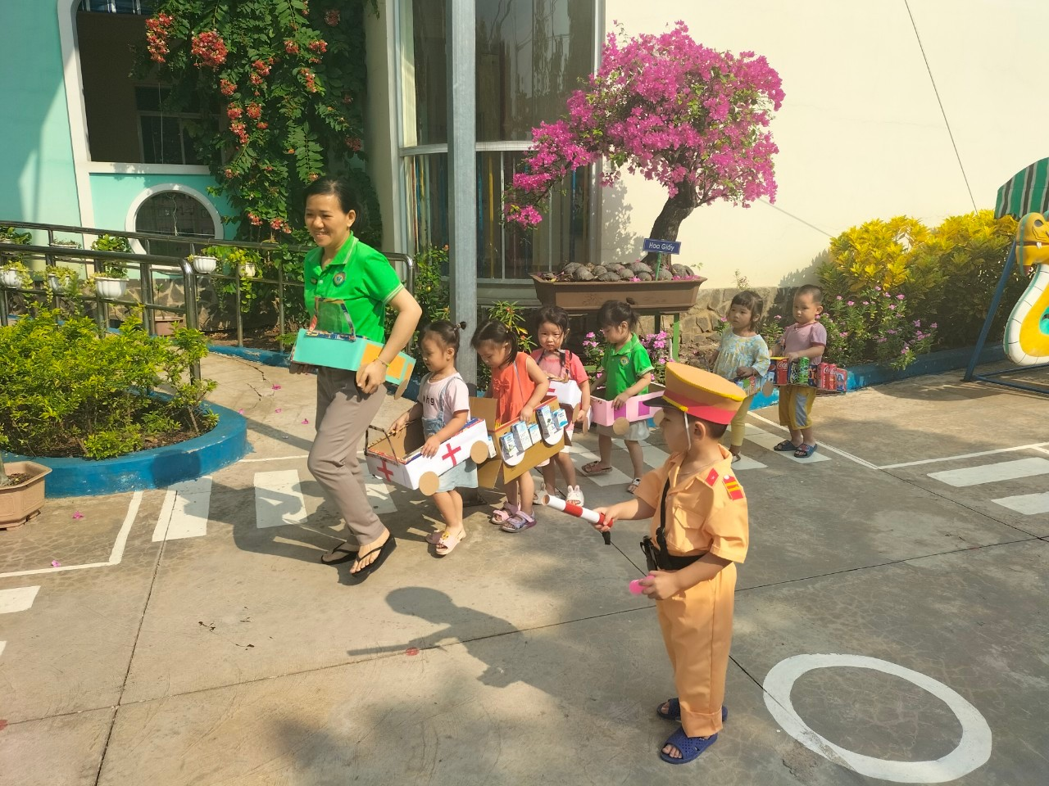
HĐ vui chơi từ đồ chơi tái chế từ vỏ hộp – nhà trẻ

Slide 7
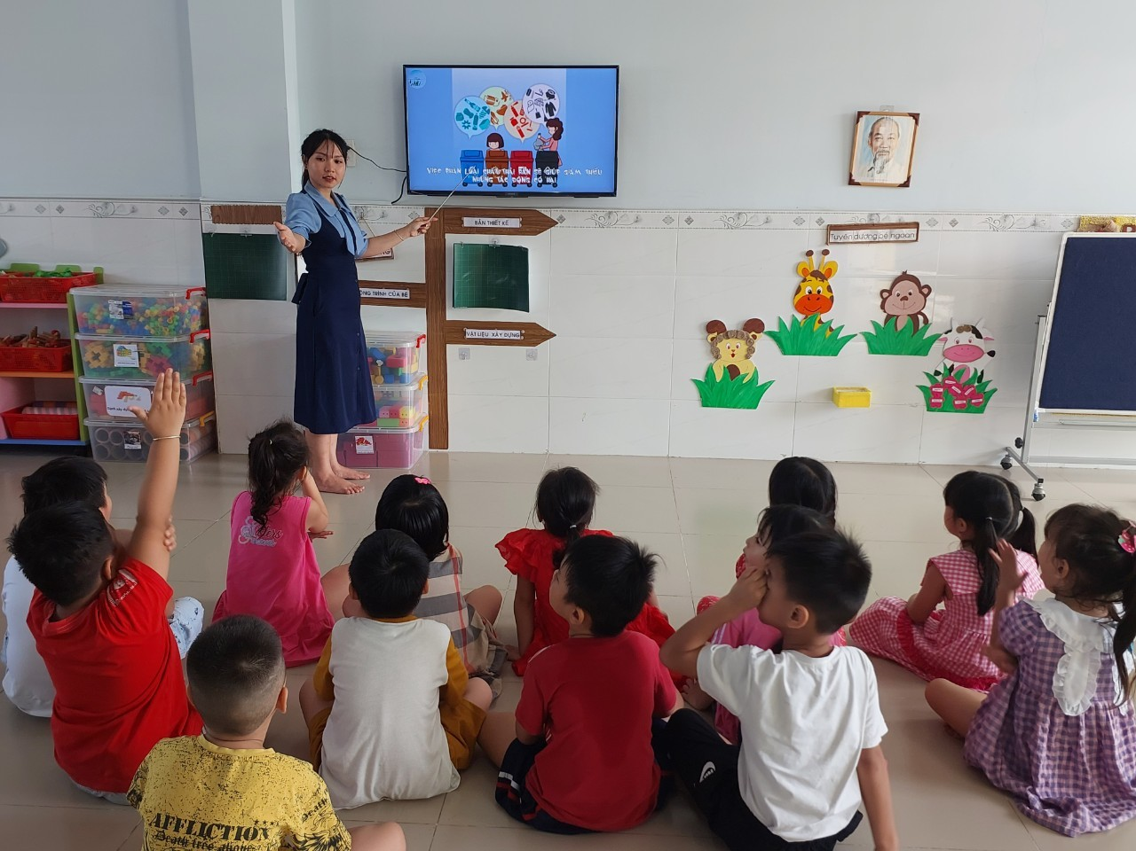
HĐ phân loại rác – lá 3

Slide 8
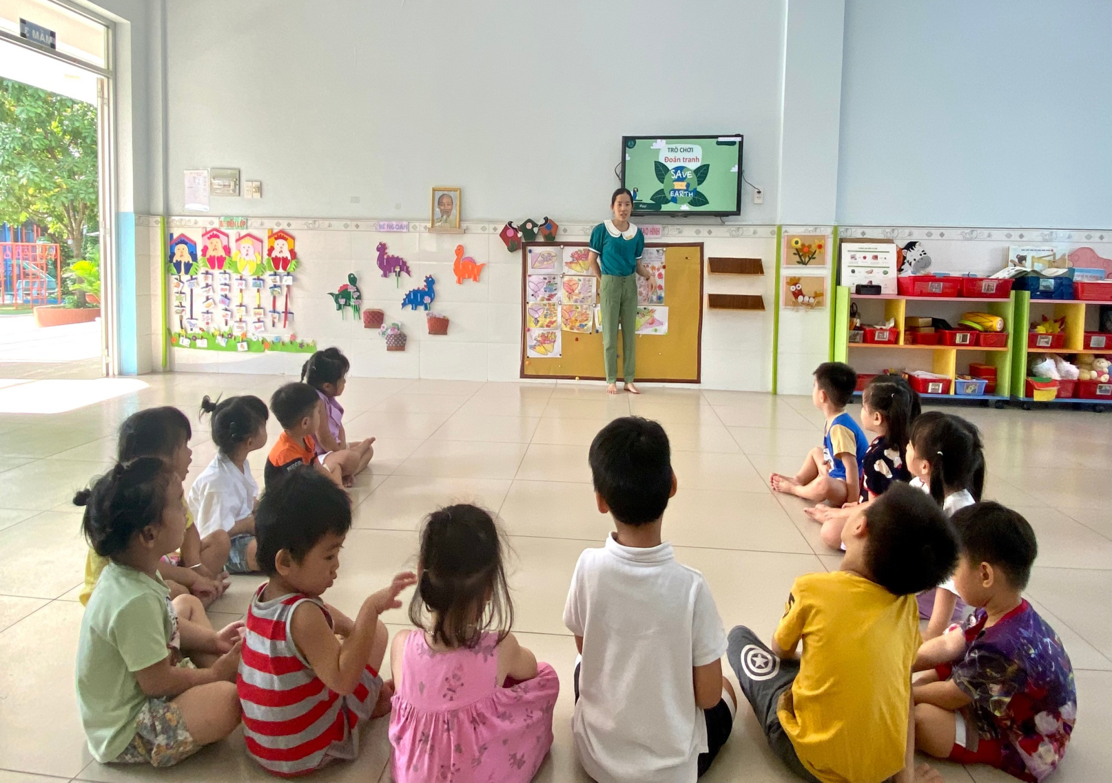
HĐ xem phim về ô nhiễm môi trường – lá 3

